Slide 1
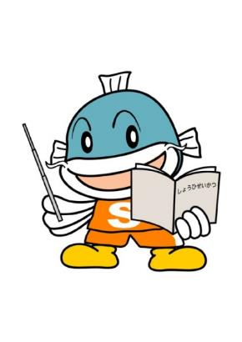
「未来につながる行動」 をとろう!
滋賀県消費生活センター 消費者教育⑥
～「消費者市民社会」とは～
Notes:
今日は、「消費者市民社会」ということについて学びます。
あまり聞きなれない言葉かと思いますが、
未来につながるものであり、みなさん自身の行動が
とても大事なことですので、しっかり学習していきましょう。

Slide 2
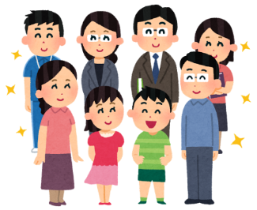
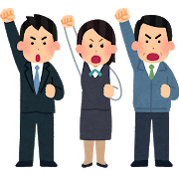
1.「消費者市民社会」とは?
「消費者市民社会」
「消費者が、
公正かつ持続可能な社会の形成に
積極的に参画する社会」
(消費者教育推進法第2条第2項)
地球環境
社会情勢
社会の発展と改善
Notes:
まず、「消費者市民社会」という言葉ですが、
この言葉は、『消費者教育推進法」という法律の中に出てきます。
そして、その定義は、「消費者が公正かつ持続可能な社会の形成に
積極的に参画する社会」となっています。
具体的には、
「消費者一人一人が、自分だけでなく周りの人々や、将来生まれる人々の状況、
内外の社会情勢や地球環境にまで思いをはせて生活し、社会の発展と
改善に積極的に参加する社会」となっています。

Slide 3
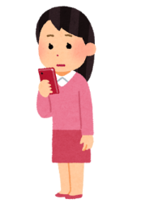
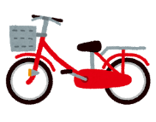
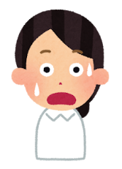
★.「あなたならどうしますか?」
わ～っ!
この自転車かわいい!
WEB限定なんだ!
よし!
買うぞ!
ちゃんと内容を
確認して・・・
限定の赤色を選択!
ポチッ
①
②
数日後
③
④
ガーン
お届けもの
です!
やった!
届いた!
ええ!?
なにこれ!
何か問題が発生したようです。こんな時、あなたならどうしますか?
Notes:
では、一つ、事例を考えてみましょう。
こんなことが起こった場合、あなたならどうしますか?
①ある日、スマホで検索をしている時、かわいい自転車を見つけました。
WEB限定の自転車です。
②値段や、支払方法、いつ届くかなどの確認をして、WEB限定色の赤色を
選びました。
そして、購入ボタンを押しました。
③数日後、商品が届きました。
④そして、届いた自転車に乗ってみたところ、フレームが折れてしまいました。
結果、あなたは腕の骨を折るけがをしてしまいました。
あなたなら、この後どうしますか。
(病院へ行く等のけがの治療については了承し、その後の消費者としての
行動を問う)

Slide 4
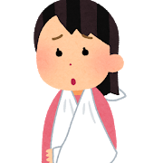
こわ じこ はっせい
1-①.【事例】 自転車が壊れ、事故が発生した場合
乗ったら、
フレームが
折れて
ケガしちゃった・・・
「消費者」として私たちは
何をしたらよいでしょう。
Notes:
乗っていた自転車のフレームが折れて、けがをしてしまいました。
このような事故が起きた場合、みなさんだったらどうしますか?
買ったお店に連絡しますか?
製造メーカーに連絡する?
自分の使い方が悪かったと考えて、何も言わないですか?
「消費者」として、どうするのが良いでしょう。
連絡して、申し出る場合、申し出ない場合、どうなるでしょう。

Slide 5
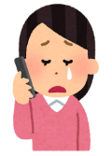
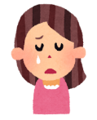
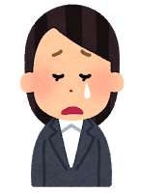
1-②.【事例】 自転車が壊れ、事故が発生した場合
スタート①
あきらめず、事業者に連絡
スタート②
あきらめる・・・
乗ったら突然フレームが壊れたんです!
私の使い方が
悪かったのかも…
事業者が対応する
事業者が対応しない
原因が究明されて、再発防止が図られる
使い方が問題なのでは? うちは
責任なし!
他の人にも被害が続いていく
商品の改善
あっせん
フレームが壊れて
ケガしてしまった…
よりよい商品が
生まれる
消費生活センターへ
相談
安全点検
確認済
乗ったら突然
フレームが
壊れてケガ
したんです
困った時は・・・
消費者の声が商品
開発に活かされる
消費者へ注意喚起
どうしよう。困ったな、
と思ったら、消費生活センターへ相談しよう!
再発の防止
Notes:
さて、申し出た場合と、申し出ない場合を比べてみると、
「申し出る」ことで、再発防止につながります。
そして、「申し出ない」場合は、被害の拡大となります。

Slide 6
★.振り返ってみましょう
消費者の行動は
どんな意味が
あるのでしょうか?
Notes:
では、このような消費者の行動はどんな意味があるのでしょうか。
これから消費者であるみなさんの行動が、商品を通じて、
社会に影響があることを見て行きましょう。

Slide 7
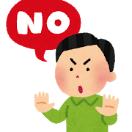
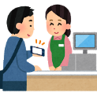
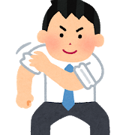
2-①.「買い物は投票」
●商品を買う
=商品を作った事業者を
支持する
■問題がある
商品を買わない
=商品を作った事業者を
支持しない
選挙と同じ
(私たちの貴重な一票を投票することと同じ意味)
誰に投票するか?!
商品の改善・事業者の姿勢を変える
Notes:
さて、みなさんも、普段買い物として、商品を買うことがあります。
そのことが持つ意味を考えていきましょう。
●商品を買うということは、その商品の品質・価格等を検討し選んだ結果と
言えます。つまり商品を作った事業者を支持するという意味があります。
■逆に、問題がある商品を買わないということは、その商品を選ばず、
その事業者を支持しないことになります。
このように、商品を買うことで、その商品を作った事業者を支持することになります。
それは、選挙と同じで、消費者の一票を事業者に投票するのと同じような意味に
なるのです。
代金を支払うことが、一票を投じたと考えるとわかりやすいでしょうか。
問題がある商品は買わないということをすれば、
その事業者は、売れるようにするため、商品の改善を行います。
つまり、これまでは「問題のある商品」を作り、販売しても良しとしていた事業者の
姿勢を「良い商品」を作り、販売するというように、変えることになります。
ここで大事なのは、消費者が『誰に投票するか』、つまり、どの商品・事業者を
選ぶのかという事です。
つまり、消費者としてのみなさんの行動がポイントとなり、社会の発展と改善に
つながります。
みなさんの消費者の行動が、社会を変えることに繋がります。

Slide 8
★.普段の生活を振り返ってみましょう!
新聞、雑誌の広告やTVCM、ネット広告等を見て、商品が急に欲しくなったりしませんか?
自分の買い物が、環境や
未来の子孫への影響が
あることに
配慮していますか?
買い物に関するお金の
管理はきちんと
できていますか?
トラブル・困ったことがあったら、すぐに相談していますか?
個人情報を安易に
伝えていませんか?
トラブル・困った場合の相談先を
知っていますか?
Notes:
買い物は、商品を選ぶという投票の意味もありますし、自分が欲しいものを
間違いなく手に入れる為にしっかりとした選択の目や判断力も必要となります。
ではみなさんは、普段買い物の時に商品を選ぶにあたって、どんな行動を
とっていますか。 普段の生活を振り返ってみましょう。
トラブルが起こってからの行動も考えて見ましょう。

Slide 9
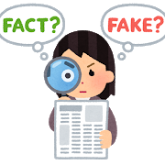
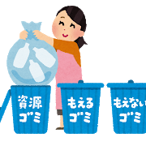
2-②.「自立した消費者」を目指して・・・
1.自らすすんで
必要な知識を
習得し、
必要な情報を
収集する
2.自主的かつ合理的に
行動する
(うわさに
まどわされない)
3.環境の保全へ
配慮する
自分が
「する」「考える」
ことが重要
Notes:
身近な買い物を通じ、「消費者市民社会」を目指すには、消費者として
自立していくことが大切だと考えます。
では、自立した消費者になるには、どうすれば良いでしょう。
①自らすすんで 必要な知識を習得し、必要な情報を収集する
②自主的かつ合理的に行動する(うわさにまどわされない)
[災害、その他非常の事態においても、消費者が合理的に行動することが
できるように日常から何が正しい情報か見極め、適切に行動することが
求められる]
③環境の保全へ配慮する
このようなことができるようになることが「自立した消費者」の一歩と考えます。
このように、自らが、「何かをする」「考える」という行動が重要であるといえます。

Slide 10
【重要】 「相談」する意義
製品やサービスで事故/契約トラブル
行動しない
行動する
あきらめる
相談
相談
不正な取引、製品等の事故が続く
事業者
消費生活センター
あきらめる
対応しない
対応する
解決のための助言・あっせん交渉
トラブルの解決
トラブルの解決
国民生活センター
【情報】
不正な取引、
トラブル・被害の拡大
消費者市民社会の実現
①不正な取引・表示、安全性に欠けた製品、
ｻｰﾋﾞｽの改善
②良質で安全な商品・サービスの増加
③安全・安心に暮らせる
国(消費者庁・関係省庁)
都道府県
法律の整備
Notes:
先ほど、「自転車が壊れ、けがをした」ような場合の行動について見てみましたね。
製品やサービスで事故となったり、トラブルになった場合における
「消費生活センターへ相談する」ことに注目してみます。
事業者に相談しても、対応されない場合は、消費生活センターへ相談しましょう。
そうすると、消費生活センターでは、解決のための助言を行ったり、事業者との
あっせんとして交渉を行います。
その結果、トラブルが解決することで、
①不正な取引・表示、安全性に欠けた製品、サービスが改善されます。
②そして、良質で安全な商品・サービスが増加することとなります。
③結果として、安全・安心に暮らせる生活となります。
もう一つの効果もあります。
それは、相談された内容・あっせんの交渉内容等の情報が消費生活センターを
通じて、国民生活センターに記録されます。
そして、それらの情報は、消費者庁をはじめとした国の機関や、都道府県でも
共有されます。
その結果、法律の整備等に繋がることとなるのです。
相談の蓄積によって、社会への影響として、具体的な商品の改善と共に、
法律の改正にもつながるのです。
ですから、「相談する」ことは、大きな意味のあることとも言えるのです。

Slide 11
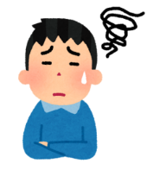
2-③.暮らしの安全
製品やサービスによる事故
暮らしの安全の為には、いろいろな
対策が取られています!
製造物責任法(PL法)
↓
損害賠償請求
消費者の
8つの権利
5つの責任
【国際消費者機構(CI)】
Notes:
さて、日々の生活の中では、製品やサービスによる事故が起きることもあります。
暮らしの安全のためには、いろいろな対策が取られています。
「製造物責任法」といった消費者を保護するための法律が定められていたり、
消費者としての権利や責任が国際消費者機構で掲げられています。
例えば、先ほどの自転車のような事故が起こった場合、どうすれば
いいのでしょうか。
そもそも、製品による事故が発生した時、何か求めることが出来るのでしょうか。
欠陥により事故が起こり、損害が発生したような場合は、治療費なども含め、
広く損害賠償を求めることが出来ます。
また、製品の事故に関する情報や、リコール情報は、消費者庁のウェブサイトで
確認できるようになっています。
事故が起こった場合は、製品としての欠陥ではなかったか、確認しましょう。

Slide 12
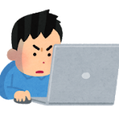
★.買い物の流れ
①目的・課題
②情報の収集・方法の検討
③決定
⑤評価・反省
④実行(購入)
ふり返ってみよう!
誰のモノ・商品・
購入理由
・使い心地
・目的の達成
・問題点確認、反省
・先輩・友人に聞く
・店で店員に聞く
・カタログを見る
・インターネットで
調べる 等
・商品内容、品質の確認
・環境・まわりへの配慮
・支払い方法の確認
・必要性
Notes:
◆買い物は投票という言葉を思い出しながら、買い物の流れを見ていきましょう。
商品を購入する時には、「本当に必要かどうか」考え、「必要だ」と判断したら
計画的に購入することが大切です。
① まずは、どういった目的で、何が欲しいのかという事です。
欲しいモノに対して、必要なこと、条件等を明確にします。
②その上で、買うものについての情報の収集・方法の検討をします。
Ａ）欲しい物に対する情報の収集…目的や課題・条件に対する情報の集め方も含む
Ｂ）集めた情報をどのように判断するのかという基準の情報…「判断基準」が必要
③その上で、決定
④そして、実行(購入)します。
⑤それから評価・反省を行いましょう。

Slide 13
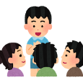
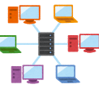
3-①.情報の収集・方法の検討
目的にあったモノ・サービスの購入には、情報の収集・整理が必要
⇓ 集めたい情報
品質
機能
アフター
サービス
環境への
配慮
価格
等
情報
友達や家族からの情報
商品についている
表示やマーク
雑誌や新聞の
記事や広告
テレビ
コマーシャル
販売員の説明
インターネットを
利用した情報検索
公的機関の情報誌
パンフレットや
カタログ
Notes:
自分が使いたい、モノ・サービスの購入の時に、その目的に適しているか
確認することが重要です。
そのために、モノ・サービスに関する様々な情報を集め、整理すると良いでしょう。
集めたい情報としては、「品質」「機能」「価格」「アフターサービス」
「環境への配慮」等があります。
他にも、自分が買いたいモノに合わせ、必要な情報を集めると良いでしょう。
情報の集め方も様々あります。
売り手からの情報は、商品の良い点だけが強調される傾向があるので、
複数の情報を比較したり、自分の目で確かめたりすることが大切です。
身近な友達や家族からであったり、テレビのコマーシャル・雑誌や新聞の
記事・広告といったものもあります。
お店に行けば、販売員の説明を聞けたり、実際の商品を見てサイズ・質感・
表示・マークといった情報も得られます。
パンフレットやカタログを確認したり、インターネットを利用して情報を
入手することもできます。

Slide 14
3-②.評価・反省～次の行動へ
本当に必要なもの
でしたか?
正しい使い方を
していますか?
色やサイズは
合っていましたか?
動かないなどの
不具合はないですか?
買った後の
消費者の
行動は…
取扱説明書を
読みましたか?
環境への影響はないですか?
評価
反省
Notes:
では、様々な情報から、判断・選択して③商品を決定し、④購入した後の消費者の
行動としては、⑤「評価と反省」が必要と考えられます。
【必要性】・本当に必要であったか。
【目的】・自分が欲しいと考えて買ったもので間違いがないでしょうか。色やサイズ・
形が違っていないか確認しましょう。
・購入した数は合っていますか。足りないことはないですか。また、商品と
しての足りない部品などはなかったでしょうか。
【作動】・基本的な作動はしますか。動かない等の不具合がないか確認しましょう。
【使い方】・取扱説明書を見ましたか。
・見た上で、正しい使い方はわかりましたか。
・その上で、正しく使っていますか。
【環境】・環境に負荷を与えている商品ではないですか。
買った後の消費者としての行動も大切です。

Slide 15
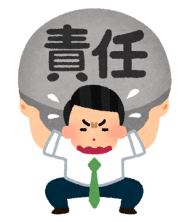
4-①.「消費者市民社会」に向けて
世界で起こっている様々な問題
安い価格の背景…
不当な取引・環境汚染・
自然破壊・児童労働等
今の自分の
消費行動
批判的な意識・社会的関心を持ち、
責任ある消費者としての行動
事業者の製品開発や
販売方法の改善
Notes:
今お話した、買い物の流れを通じた消費者としての行動は、世界で起こっている様々な問題へも影響します。
例えば、「安い価格」の背景には、不当な取引や、環境汚染、自然破壊、
児童労働等の問題が潜んでいる可能性があります。
一つの買い物にも、背景があり、そのことの社会への影響があるということですね。
ですから、この商品はどうやって作られているのか、どういった経路で商品が
届けられているのかを考えてみるのも一つです。
そういった「批判的な意識・社会的関心」を持つことが重要だと考えます。
そのような意識を持って、商品を選択して、行動をしていくと、事業者の
製品開発や販売方法の改善にもつながると考えられます。

Slide 16
「自転車の不具合」の場合
消費者には、どのような行動が求められるのでしょう？
ヒント① 身体への危害発生、火災などの事故発生時には、
まずどこへ連絡し、どのような行動をする？
ヒント② 消費者自身に損害が生じた場合の補償、
事故の再発防止に関する連絡先はどこだろう？
被害を繰り返さないためには
あなたの情報が
必要です！
Notes:
では、先ほどの「自転車の不具合」があった場合、どういった行動をとるのが
良いと思いますか?
突然の事故でけがをしたような場合には、再発防止の視点も含んだ行動を
考えると良いでしょう。
基本的には、
①販売店に申し出る
②メーカーに申し出る
③消費生活センターに相談する
といった行動が考えられます。
・先ほど、『相談することの意義』についても見てきました。
自分が被害にあったという事実を繰り返さないためにも、あなたの情報を
どのように活かすのか考えて行動しましょう。

Slide 17
「消費者市民社会」とは?
「消費者市民社会」
「消費者が、
公正かつ持続可能な社会の形成に
積極的に参画する社会」
(消費者教育推進法第2条第2項)
地球環境
社会情勢
社会の発展と改善
Notes:
では、もう一度「消費者市民社会」とは、どういうものか、ふりかえってみましょう。
「消費者市民社会」という言葉は、『消費者教育推進法』という法律の中に
出てきます。
そして、その定義は、「消費者が公正かつ持続可能な社会の形成に積極的に
参画する社会」となっています。
具体的には、
「消費者一人一人が、自分だけでなく周りの人々や、将来生まれる人々の状況、
内外の社会情勢や地球環境にまで思いをはせて生活し、社会の発展と
改善に積極的に参加する社会」となっています。
これまで見てきた中身で理解できましたか。

Slide 18
★被害を繰り返さないためにはあなたの情報が必要です
滋賀県消費生活センター
電 話：０７４９ー２３ー０９９９
FAX ：０７４９－２３－９０３０
相談時間：午前９時１５分～午後４時
月～金曜日（祝日・年末年始は除く）
もういちど・・・消費者ホットライン
☎１８８ （お住まいのセンターに繋がります）
Notes:
さて、みなさんが困った時に相談する場所として、滋賀県消費生活センターを
紹介することも多いのですが、
今回は、「被害を繰り返さないための情報」を伝える場所としても覚えてください。
「滋賀県消費生活センター」です。
直接相談員が対応する電話番号は、0749-23-0999 です。
相談時間は、午前9時15分～午後4時までです。
平日と土曜はやっています。
また、消費者ホットラインとして、「188」からもつながります。
ぜひ覚えておいてください。

Slide 19
資料編
Notes:
【資料編】

Slide 20
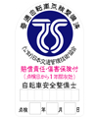
A-①.表示・マーク
安全
品質
福祉
Notes:
暮らしの安全の為に、
「安全」「品質」「福祉」の視点から、さまざまな表示について定めています。
【安全】
■「ＰＳＣマーク」：「消費生活用製品安全法」の基準に適合した製品に付けられ、このマークのない製品は販売できない。
「Ｐｒｏｄｕｃｔ Ｓａｆｅｔｙ ｏｆ Ｃｏｎｓｕｍｅｒ Ｐｒｏｄｕｃｔｓ」
・◇ＰＳＣ：乳幼児用ベッドなど、特に安全性が強く求められる特別特定製品
・○ＰＳＣ：乗車用ヘルメット、家庭用圧力鍋などの特別特定製品以外の特定製品
■「ＰＳＥマーク」：「電気用品安全法」の基準に適合した製品に付けられる
「Ｐｒｏｄｕｃｔ Ｓａｆｅｔｙ Ｅｌｅｃｔｒｉｃａｌ Ａｐｐｌｉａｎｃｅｓ ＆ Ｍａｔｅｒｉａｌｓ」
・◇ＰＳＥ：コード、電流制限器、電動式おもちゃなどの特定電気用品
・○ＰＳＥ：電気アイロン、電気掃除機、電気スタンドなどの特定電気用品以外の
電気用品
■ＳＧマーク：製品安全協会が安全と認定した製品につけられる。製品の欠陥に
よる事故には損害賠償が行われる
「Ｓａｆｅｔｙ Ｇｏｏｄｓ」
■ＳＦマーク：日本煙火協会の安全基準に適合した国産、輸入おもちゃ花火に
付けられる
「Ｓａｆｅｔｙ Ｆｉｒｅｗｏｒｋｓ」
■TSマーク：自転車安全整備士が普通自転車を点検、整備して安全の確認をした
ときに貼られる
【品質】
■ＪＩＳ：日本産業規格の略称。「産業標準化法」に基づいてつけられる。
(令和元年7月1日施行)
「Ｊａｐａｎｅｓｅ Ｉｎｄｕｓｔｒｉａｌ Ｓｔａｎｄａｒｄｓ」
■特定保健用食品マーク
■ウールマーク：ザ・ウールマーク・カンパニーが定める品質基準に合格した
毛１００％の製品につけられる。
■防炎ラベル：防災性能試験に合格したものにつけられる。カーテン、じゅうたん等。
【福祉】
■シルバーマーク：高齢者が安心して「シルバーサービス」を利用できるような
「福祉適合性（安全性・倫理性・快適性）」の基準を満たす
事業者（所）に交付される。
■盲導犬マーク・うさぎマーク:目や耳の不自由な子どもも一緒に遊べるように
工夫したおもちゃのパッケージにつけられている
自主マーク (社)日本玩具協会

Slide 21
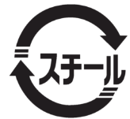
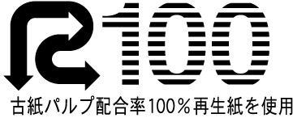
A-②.表示・マーク
環境
分別
けいこくひょうじ
警告表示の例
Notes:
つづいて、環境・分別についての内容です。
これも、それぞれマークでわかりやすいものとなっています。
【環境】
■エコマーク
■グリーンマーク
■再生紙使用マーク（表示された配合率で古紙を使用）
■間伐材
■ＰＥＴボトルリサイクル推奨マーク
【分別】
■スチール缶
■紙パック
■アルミ缶
■段ボール
■プラスチック
■ペットボトル
■紙製容器包装
【警告表示】
■使用者に商品の危険情報を伝えるための表示
○＝禁止をよびかけるもの
△＝注意をよびかけるもの

Slide 22
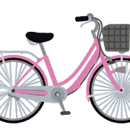
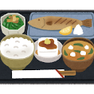
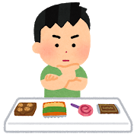
B-①.消費者の8つの権利
❶生活の基本ニーズが
保証される権利
❷安全を求める権利
ブレーキは
きくかな?
❸知らされる権利
❹選択する権利
比較して、
いいものを
選びたいな
アレルギーは大丈夫？
Notes:
「国際消費者機構」（CI:Consumers Ｉｎｔｅｒｎａｔｉｏｎａｌ） 消費者団体の国際連絡組織
『消費者には8つの権利と5つの責任がある」
そのうちの8つの権利
①生活の基本的ニーズが保障される権利
②安全を求める権利
③知らされる権利
④選択する権利

Slide 23
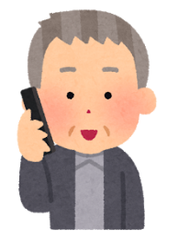
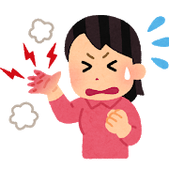
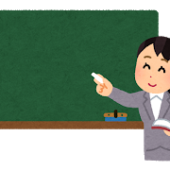
B-②.消費者の8つの権利
❺意見を反映させる権利
ほしょう
❻補償を受ける権利
❼消費者教育を受ける権利
きょうじゅ
❽健全な環境を享受する権利
Notes:
「国際消費者機構」（CI:Consumers Ｉｎｔｅｒｎａｔｉｏｎａｌ） 消費者団体の国際連絡組織
『消費者には8つの権利と5つの責任がある」
そのうちの8つの権利
⑤意見を反映させる権利
⑥補償を受ける権利
⑦消費者教育を受ける権利
⑧健全な環境を享受する権利

Slide 24
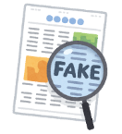
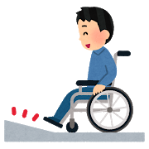
B-③.消費者の5つの責任
❶批判的意識を持つ責任
❷主張し行動する責任
❸社会的弱者への配慮をする責任
○○が使いにくいので、改善してください！
本当
かな？
❹環境への配慮をする責任
❺連帯する責任
ボトルタイプ
詰替用
要望書
Notes:
「国際消費者機構」（CI:Consumers Ｉｎｔｅｒｎａｔｉｏｎａｌ） 消費者団体の国際連絡組織
『消費者には8つの権利と5つの責任がある」
そのうちの責任について・・・
①批判的意識を持つ責任
②主張し行動する責任
③社会的弱者への配慮をする責任
④環境への配慮をする責任
⑤連帯する責任

